Slide 1
SUPER RESOLUTION: A SPATIAL SUBPIXEL INTERPOLATION TECHNIQUE
Popescu Andrei-Iulian
Busuioc Dragos-Andrei

Slide 2
SUBIECTELE PREZENTĂRII
ETAPA PRECEDENTĂ
ETAPA CURENTĂ
ETAPE VIITOARE
Q&A

Slide 3
ETAPA PRECEDENTĂ
Am reușit să aplicăm metoda Farneback, ce incearcă să aproximeze mișcarea obiectelor în scenă, pe baza acestor mișcări obținându-se informații noi ce au ajutat la reconstrucția mai fidelă a imaginii high-rez.
Documentare despre alte metode similare folosite momentan ca și “state of the art”
Observarea necesității unei imbunătățiri a timpului de rulare

Slide 4
ETAPA CURENTĂ
Rularea unor metode alternative și compararea rezultatelor:
TVL1
BROX
PRYLK
Utilizarea procesorului grafic pentru rularea metodelor

Slide 5
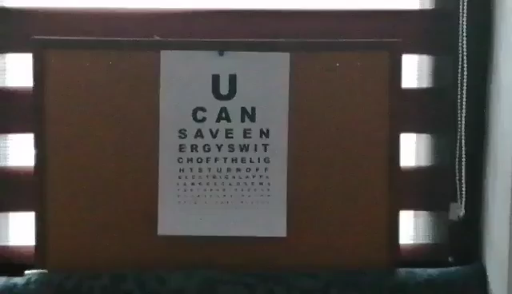
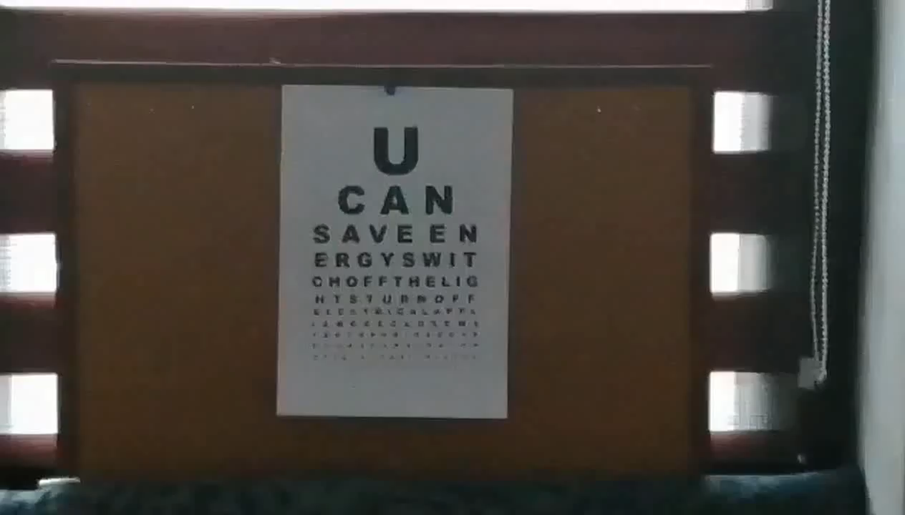
ETAPA CURENTĂ

Slide 6
Etapa Curenta
 | Brox CPU | Brox GPU
AVG Time | 27.10099 | 0.721761
Total Time | 7263.066 | 193.432

Slide 7
Etapa Curenta
 | Brox GPU | TVL1 GPU
AVG Time | 0.721761 | 3.482629
Total Time | 193.432 | 933.3447

Slide 8
ETAPE VIITOARE
Sprint 1
- Identificarea problemei
- Soluția propusă
- Analiza de fezabilitate
Sprint 2
- Implementare MVP
Sprint 4
- Beyond state of the art
- Raport final
- Articol revistă
Sprint 3
- Imbunătățiri ai timpilor de execuție
- Validarea rezultatelor obținute
- Documentatie

Slide 9

ÎNTREBĂRI?

Slide 10
MULȚUMIM PENTRU ATENȚIE!

